Slide 1



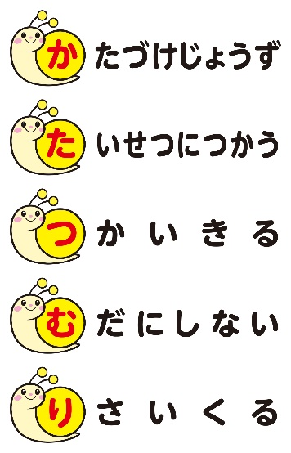
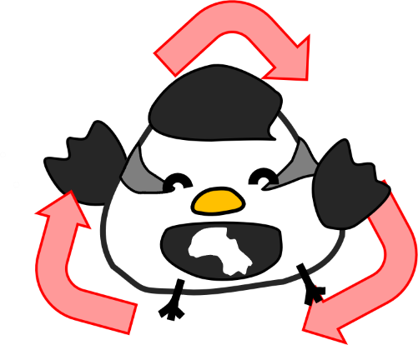
かたつむりのおやくそく
～ごみをへらす あいことば～
かたつむりの おやくそくは
ごみをへらす あいことばだよ
大きなこえで よんでみよう！
なくして ごみを ふやさない
ランドセル 六年生まで よろしくね
えのぐは しぼって さいごまで
のこさずたべよ うちのごはん きゅうしょくも
バイバイ しげん 生まれかわって またきてね
リサイクルって なんだろう？
いえや 学校から出る ごみを そのまま すてず もういちど
つかえるように しげんとして わけて 出すことを
「リサイクル」 といいます
しげんって なんだろう？
・びん ・かん ・プラスチック ・ざつがみ(※)
ほかにも あるよ！
※ざつがみって なんだろう？
・トイレットペーペーのしん ・学校のプリント ・おりがみ
・おかしのはこ ほかにも あるよ！

Slide 2
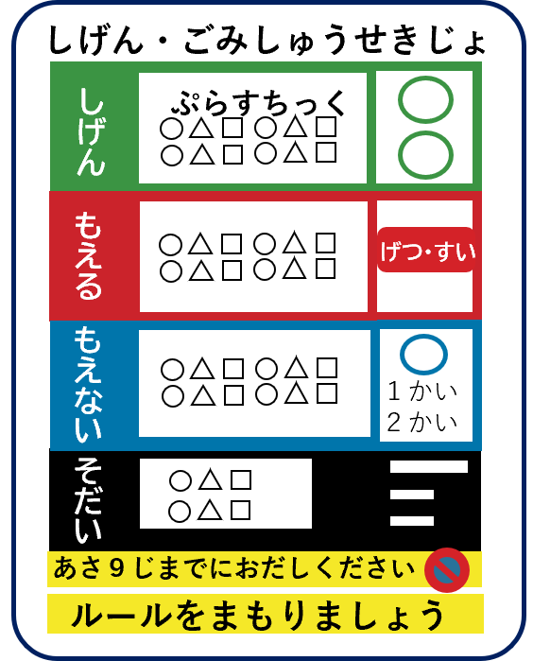


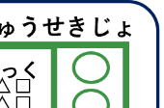

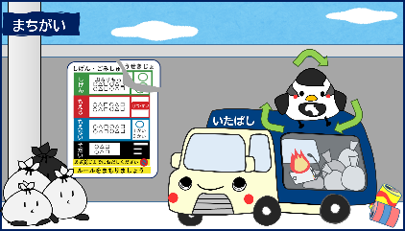
まちがいさがしにチャレンジ！
上のイラストが ただしいよ。 下のイラストの まちがいをさがしてね。
まちがいは５こあるよ。
ただしい
しげん・ごみしゅうせきじょ
しげん
ぷらすちっく
もえる
げつ・すい
もえない
１かい
２かい
いたばし
そだい
あさ⑧じまでにおだしください
ルールをまもりましょう
まちがい
いたばし
⑨
① くろい ふくろは つかわないでね
② モバイルバッテリーは かいしゅうボックスに いれよう
③ しげんと ごみは あさ８じまでに だしてね
④ しゅうせきじょの かんばんは たいせつにしてね
⑤ ポイすては やらないでね
こたえ
令和七年版 板橋区 資源循環推進課 協働係 ０３－３５７９－２２５８

